Slide 1
Мозаика народов

Slide 2
Цели урока:
• Раскрыть значение понятия «этнос», особенности этнической структуры населения регионов России. • Раскрыть значение русского языка для народов России. • Выявить особенности географии религий в России.

Slide 3
Проверка домашнего задания: 1. Установите соответствие.
1. Экономически
активное население.
2. Трудовые ресурсы.
3. Непрерывное образование.
А. Постоянное обновление полученных знаний.
Б. Население, занятое в экономике.
В. Часть населения, способного работать в хозяйстве страны.

Slide 4
2. Выберите верный ответ. Экономически активное население в России составляет:
а) 55%; б) 85%; в) 95%.
3. Выберите верный ответ.
Величина трудовых ресурсов определяется:
а) численностью работоспособного населения; б) количеством безработных; в) возрастным составом населения; г) количеством работающих пенсионеров и подростков.

Slide 5
4. Что мешает использованию в производстве всего трудоспособного населения в вашем населенном пункте? 5. Какое значение в развитии хозяйства страны имеют трудовые навыки населения?

Slide 6
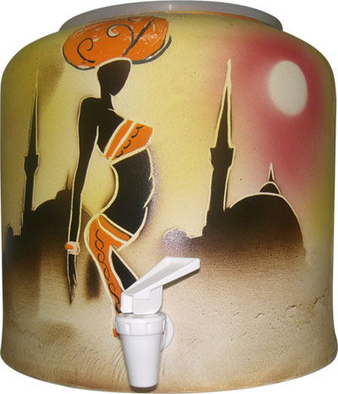
Изучение нового материала
Главный признак этноса — этническое самосознание человека, т. е. представителем какого народа человек себя ощущает.
Этническое самосознание зависит от воспитания, обычаев, религиозной принадлежности, языка и др.

Slide 7
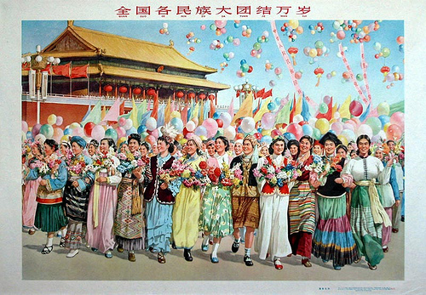
Этнос — это исторически сложившаяся общность людей, имеющая единые язык, культуру, хозяйство, территорию, этническое самосознание.

Slide 8
Задание:
Изучив карту НАРОДЫ РОССИИ выявите:
Какие народы живут на территории России?
Какие являются наиболее многочисленными?
выясните особенности этнической структуры населения регионов России.

Slide 9
Значение русского языка для народов России
Русский язык является родным практически не только для всех (99,8%) живущих в России русских, но также и для многих представителей других народов.
Из 29 млн человек нерусского населения России 27 млн человек утверждают, что они свободно владеют русским языком.
Русский язык считают родным 90% проживающих в России евреев, 63% белорусов, 57% украинцев и т. д.

Slide 10
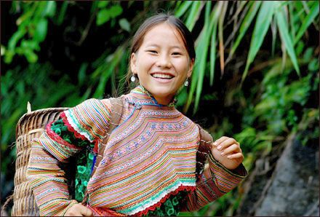
Домашнее задание:
1) изучить § 10; 2) ответить на вопросы и выполнить задания после параграфа; 3) выполнить задания 6 на с. 11 —12; 15 на с. 14; 41—46 на с. 22—23 тренажера; 4) подготовить вопросы к конкурсу «Знаешь ли ты народы России?».

